Slide 1





Niveau
1
Français
Période 1
Semaine 1 - Séance 6

Slide 2


Pour l’enseignant
Ce support est optimisé pour un visionnage en mode diaporama sur un écran d’ordinateur.

Slide 3
Pour l’enseignant
Orientations générales

Slide 4




Pour l’enseignant
Conventions pour l’usage des supports
Pages réservées à l’enseignant
Explications et consignes à dire aux élèves
Audio enregistré (déclenchement automatique)

Slide 5








Pour l’enseignant
Pictogrammes pour la gestion de la leçon.
Modelage.
Les élèves écoutent.
Questions directes.
L’enseignant désigne des élèves.
Dites le en arabe
Les élèves disent le mot en arabe.
Répétition chorale.
Toute la classe participe.
Lecture silencieuse.
Passage au tableau.
Un élève réalise la tâche.
Pratique autonome.
L’enseignant circule entre les rangs.
Observation.
Les élèves observent.

Slide 6




Pour l’enseignant
Matériel technique
PC + PPT
Pointeur
Projection ajustée
Matériel didactique
Cahier
Ardoise

Slide 7


Pour l’enseignant
Exemples de projections bien ajustées

Slide 8
Pour l’enseignant
Organisation pédagogique

Slide 9
Pour l’enseignant
Organisation pédagogique
L’objectif de l’enseignement du français en 1ère année est d’atteindre le palier 2 en lecture (lire des mots avec des syllabes simples) ainsi que le niveau A1.1 à l’oral et à l’écrit (capacités élémentaires en compréhension et en production).
L’année est organisée en 5 périodes de 6 semaines chacune. Les 5 premières semaines de la période sont consacrées à l’étude d’un thème, tandis que la sixième semaine est réservée au rebrassage et à l’évaluation des apprentissages de la période.
Chaque semaine comprend une liste de mots de vocabulaire, un dialogue, la découverte d’un graphème et des points de langue (structures syntaxiques, conjugaison etc.).
Chaque séance comprend 2 activités principales et s’ouvre par des rituels.
Période 1 : Je me présente
Période 2 : Ma classe
Période 3 : Ma famille et ma maison
Période 4 : Mon corps et mon alimentation
Période 5 : Ma journée

Slide 10
Pour l’enseignant
Programme de la période 1

Slide 11
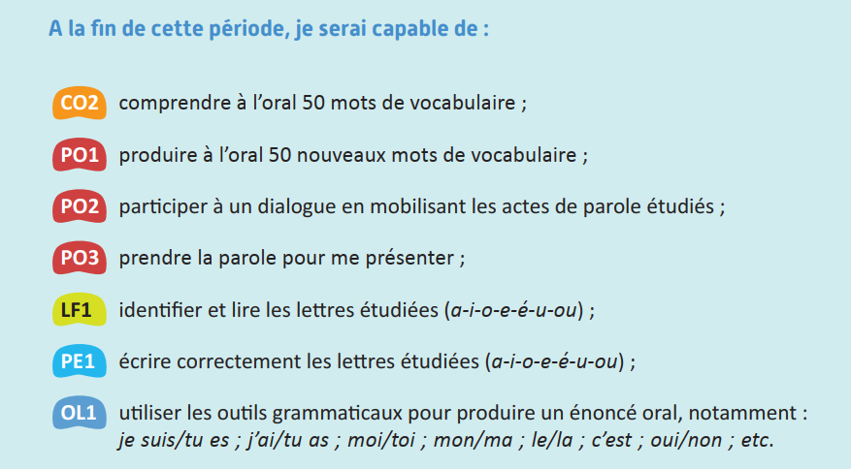
Pour l’enseignant
Attendus de la période 1
CO: Compréhension Orale PO: Production Orale LF: Lecture-Fluence PE: Production Ecrite OL: Outils de Langue

Slide 12
Pour l’enseignant
Programmation thématique de la période 1
Thème : « Je me présente »
Sous-thèmes :
Semaine 1 : Comment tu t’appelles ?
Semaine 2 : Tu as quel âge ?
Semaine 3 : Tu es en quelle classe ?
Semaine 4 : C’est qui ?
Semaine 5 : Est-ce que tu as une gomme ?
Semaine 6 : Révision et évaluation

Slide 13
Pour l’enseignant
Programme de la semaine

Slide 14
Pour l’enseignant
Organisation de la semaine
Séance 1
Séance 4
Rituels
Vocabulaire
Écoute active du dialogue
Rituels
Acte de parole
Lecture
Séance 2
Séance 5
Rituels
Acte de parole
Lecture
Rituels
Appropriation de l'acte de parole
Écriture
Séance 3
Séance 6
Rituels
Acte de parole
Écriture
Révision de la semaine

Slide 15
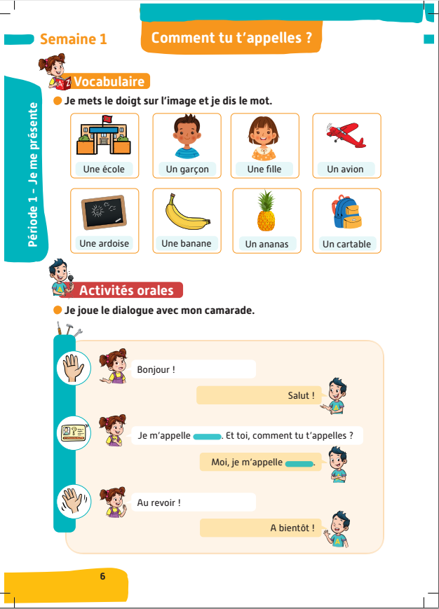
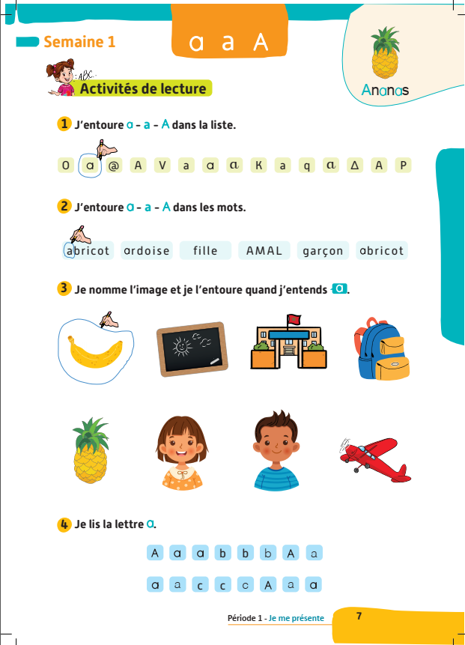
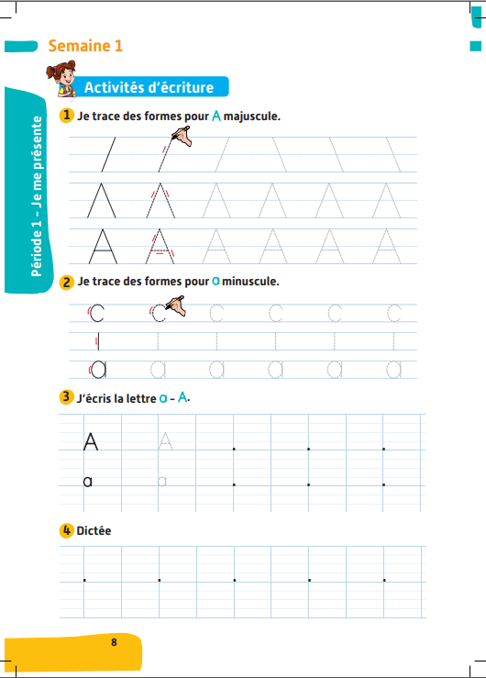
Pour l’enseignant
Contenus de la semaine 1

Slide 16
Séance 6
Activité 1. Vocabulaire
Activité 2. Participer à un dialogue
Activité 3. Lecture
Activité 4. Écriture

Slide 17


Pour l’enseignant
Objectifs de l’activité
Comprendre et produire les mots de vocabulaire de la semaine

Slide 18

Bonjour les enfants. Nous allons commencer une nouvelle leçon de français.

Slide 19
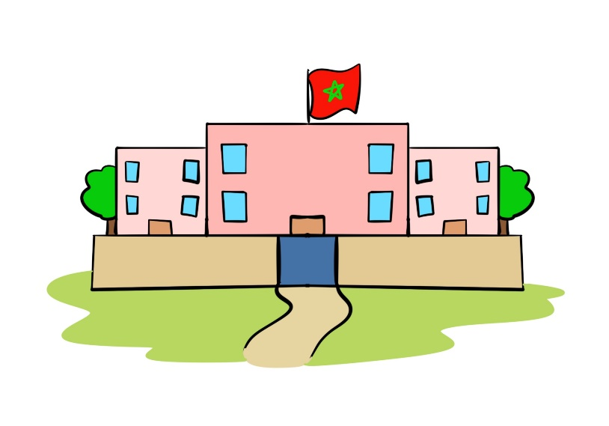
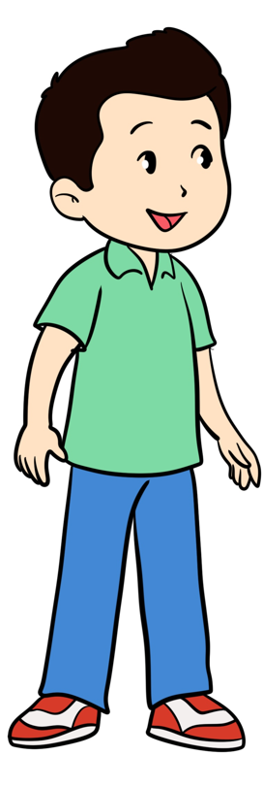
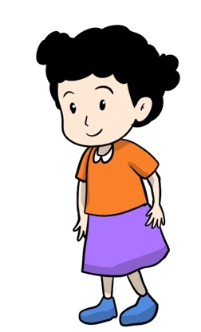




1. Vocabulaire | 2. Participer à un dialogue | 3. Lecture | 3. Écriture
Nous avons déjà vu ces mots. Répétez après moi.
un avion
une école
un garçon
une fille
une banane
une ardoise
un cartable
un ananas

Slide 20
1. Vocabulaire | 2. Participer à un dialogue | 3. Lecture | 3. Écriture
Nous allons jouer au jeu du mot invisible.
Jeu du mot invisible.

Slide 21
1. Vocabulaire | 2. Participer à un dialogue | 3. Lecture | 3. Écriture
Observez bien ces mots. Je vais enlever un mot. Vous devez le trouver.
Qui veut m’expliquer la règle du jeu en arabe ?

Slide 22
1. Vocabulaire | 2. Participer à un dialogue | 3. Lecture | 3. Écriture
Quel est le mot qui manque?
?

Slide 23
1. Vocabulaire | 2. Participer à un dialogue | 3. Lecture | 3. Écriture
Le mot qui manque est « banane ».

Slide 24

1. Vocabulaire | 2. Participer à un dialogue | 3. Lecture | 3. Écriture
Nous allons jouer au jeu des mots qui bougent.
Jeu des mots qui bougent

Slide 25
1. Vocabulaire | 2. Participer à un dialogue | 3. Lecture | 3. Écriture
Observez bien ces mots. Je vais bouger deux mots. Vous devez les trouver.
Qui veut m’expliquer la règle du jeu en arabe ?

Slide 26
1. Vocabulaire | 2. Participer à un dialogue | 3. Lecture | 3. Écriture
Quels sont les mots qui ont bougé ?

Slide 27
1. Vocabulaire | 2. Participer à un dialogue | 3. Lecture | 3. Écriture
Les mots qui ont bougé sont « Fille » et « Cartable ».

Slide 28
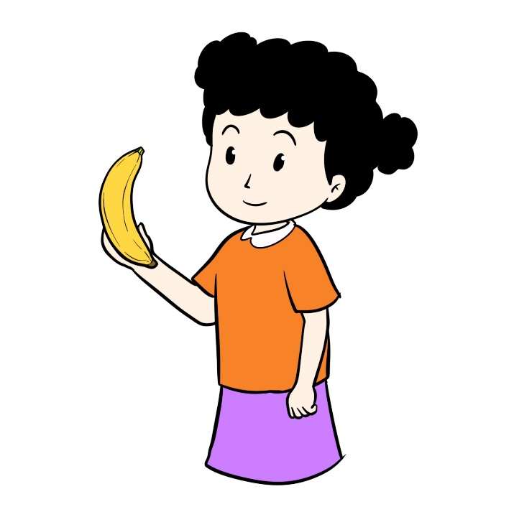
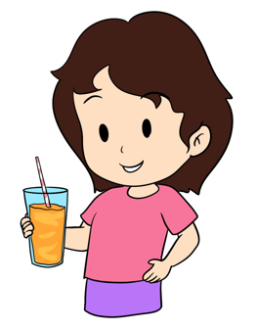
1. Vocabulaire | 2. Participer à un dialogue | 3. Lecture | 3. Écriture
Je vais dire une phrase. Qui veut me montrer la bonne image ?
La fille a une banane.
1
2
3

Slide 29
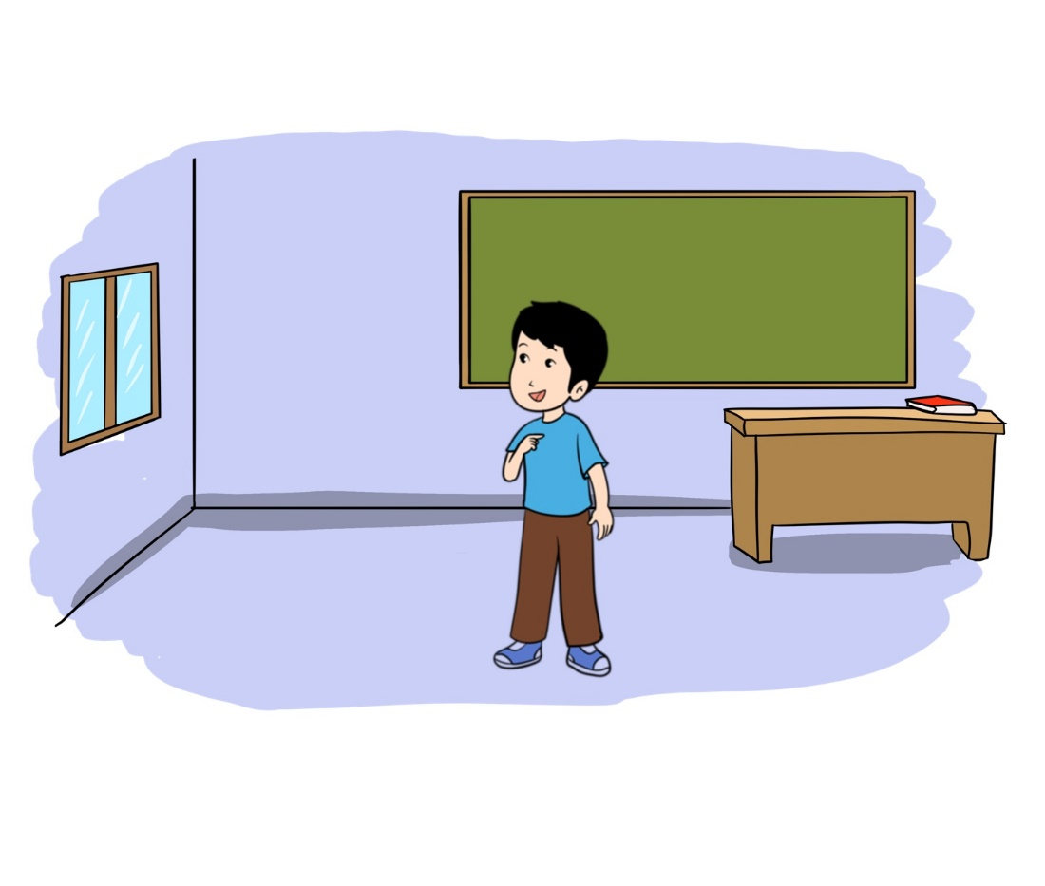
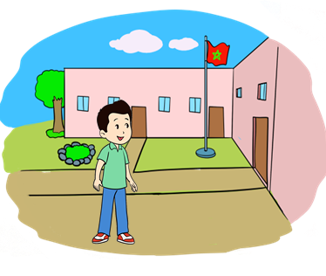
1. Vocabulaire | 2. Participer à un dialogue | 3. Lecture | 3. Écriture
Je vais dire une phrase. Qui veut me montrer la bonne image ?
Le garçon est à l’école
1
2
3

Slide 30
Séance 6
Activité 1. Vocabulaire
Activité 2. Participer à un dialogue
Activité 3. Lecture
Activité 4. Écriture

Slide 31
Pour l’enseignant
Objectifs de l’activité
Participer à un dialogue en mobilisant les actes de paroles étudiés.

Slide 32



1. Vocabulaire | 2. Participer à un dialogue | 3. Lecture | 3. Écriture
Vous vous rappelez de Lina et Amine. Ecoutez bien leur dialogue.

Slide 33

1. Vocabulaire | 2. Participer à un dialogue | 3. Lecture | 3. Écriture
Diffusion automatique.

Slide 34




1. Vocabulaire | 2. Participer à un dialogue | 3. Lecture | 3. Écriture
Qui veut passer au tableau pour jouer le dialogue avec son prénom ?
Bonjour!
Salut!
Moi, je m’appelle (prénom).
Et toi Comment tu t’appelles ?
Moi, je m’appelle [prénom].
Au revoir !
A bientôt !

Slide 35
Séance 6
Activité 1. Vocabulaire
Activité 2. Participer à un dialogue
Activité 3. Lecture
Activité 4. Écriture

Slide 36
Pour l’enseignant
Objectifs de l’activité
Identifier et lire la lettre a.

Slide 37


1. Vocabulaire | 2. Participer à un dialogue | 3. Lecture | 3. Écriture
Nous avons déjà vu la lettre a. Elle fait le son « a ».

Slide 38
1. Vocabulaire | 2. Participer à un dialogue | 3. Lecture | 3. Écriture
A - a - a
Qui veut répéter ?

Slide 39


1. Vocabulaire | 2. Participer à un dialogue | 3. Lecture | 3. Écriture
Observez bien cette liste.

Slide 40
1. Vocabulaire | 2. Participer à un dialogue | 3. Lecture | 3. Écriture
Qui veut passer au tableau pour montrer la lettre a ?

Slide 41


1. Vocabulaire | 2. Participer à un dialogue | 3. Lecture | 3. Écriture
Observez la lettre a dans la liste.

Slide 42

1. Vocabulaire | 2. Participer à un dialogue | 3. Lecture | 3. Écriture
Observez bien ces mots.

Slide 43
1. Vocabulaire | 2. Participer à un dialogue | 3. Lecture | 3. Écriture
Qui veut passer au tableau pour montrer la lettre a ?

Slide 44

1. Vocabulaire | 2. Participer à un dialogue | 3. Lecture | 3. Écriture
Observez la lettre a dans la liste.

Slide 45
1. Vocabulaire | 2. Participer à un dialogue | 3. Lecture | 3. Écriture
  C’est une banane. Ba-na-ne.
  Est-ce que j’entends le son « a » dans banane ?

Slide 46
1. Vocabulaire | 2. Participer à un dialogue | 3. Lecture | 3. Écriture
  C’est un avion. A-vion.
  Est-ce que j’entends le son « a » dans avion ?

Slide 47
1. Vocabulaire | 2. Participer à un dialogue | 3. Lecture | 3. Écriture
  C’est une école. É-co-le .
  Est-ce que j’entends le son « a » dans école ?

Slide 48
1. Vocabulaire | 2. Participer à un dialogue | 3. Lecture | 3. Écriture
  C’est un ananas. A-na-nas.
  Est-ce que j’entends le son « a » dans ananas ?

Slide 49
Séance 6
Activité 1. Vocabulaire
Activité 2. Participer à un dialogue
Activité 3. Lecture
Activité 4. Écriture

Slide 50
Pour l’enseignant
Objectifs de l’activité
Écrire correctement la lettre a en minuscule et en majuscule.

Slide 51


1. Vocabulaire | 2. Participer à un dialogue | 3. Lecture | 4. Écriture
Prenez vos cahiers. Nous allons écrire la lettre a.

Slide 52
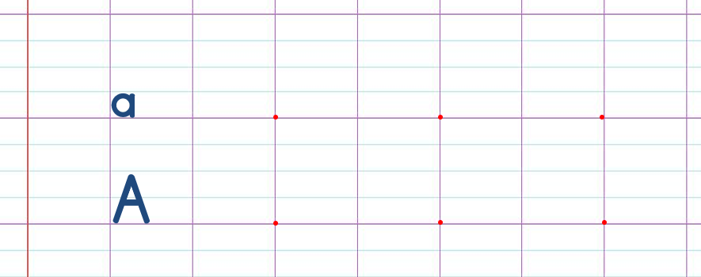
1. Vocabulaire | 2. Participer à un dialogue | 3. Lecture | 4. Écriture
Ecrivez la lettre a sur vos cahiers en suivant le modèle.
Je vais circuler entre les rangs pour vous aider.

Slide 53
La séance d’aujourd’hui est terminée. À demain !

